Slide 1
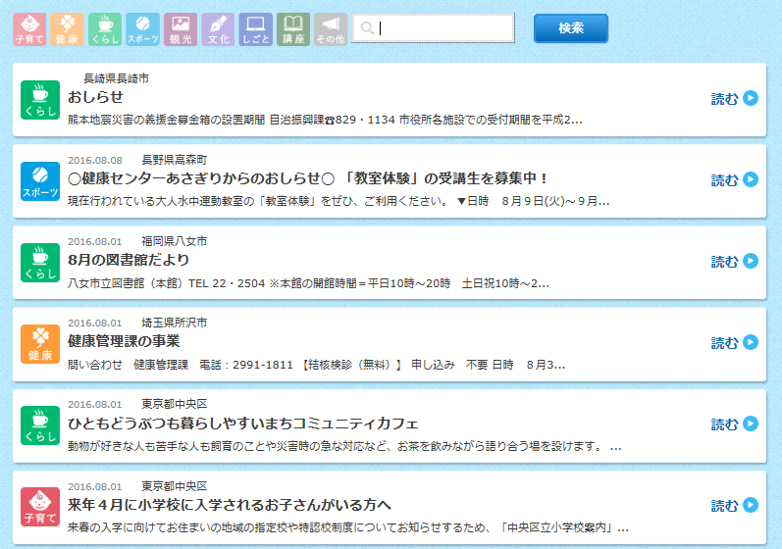


市区町村の広報紙をネットやスマホで
マイ広報紙
防災
減災
少子
高齢
産業
創出
防犯
医療
教育等
By 一般社団法人オープン・コーポレイツ・ジャパン
気になる市区町村の広報紙をパソコンやスマートフォンでまとめてチェックできます。
記事検索やマイページの登録で、地域の情報をもっと身近にもっと便利に活用することができます。
マイ広報紙の画面
子育て、健康、くらしなど、分かり易いアイコンで
記事ごとに表示されます
マイ広報紙 誕生の キッカケ
新聞と一緒に配布されていた広報紙は、新聞の購読率が下がることで、結果として、住民へ大切な情報が届かなくなってきた。また、どの記事がどれくらい読まれているか把握できていなかった。
広報紙に掲載されている情報は幅広く、その人にとって大切な情報がどこにあるのかすべて読まないとわからず、見逃してしまうことが多かった。
マイ広報紙 でこう 変わった！
パソコンやスマホで、全国の広報紙をいつでも見ることができ、地域情報や行政サービスの情報を得やすくなった。
月間のアクセス数25万ページビュー、ユーザ数11万ユーザ（2016年10月現在、GoogleAnalyticsによる）
広報紙のデータを集約し、子育て、暮らし、健康などカテゴリー分けされており、かつ、キーワードで検索することができるので、欲しい情報を直ぐに確認できる。
自治体は、ユーザー登録やアクセス分析、アンケート機能により、住民の関心とニーズを把握できるようになった。

Slide 2


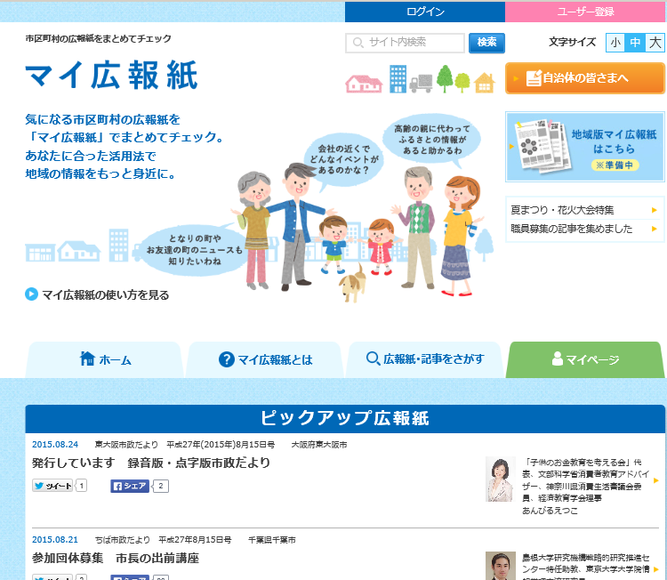
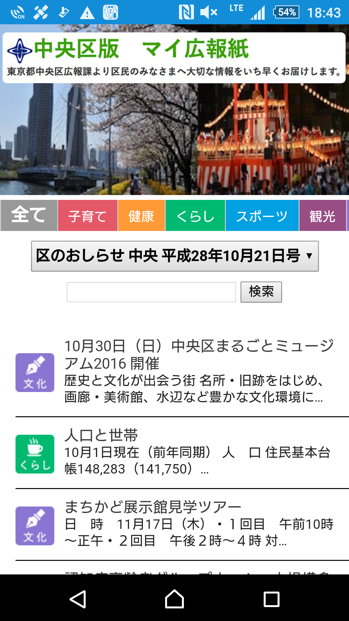

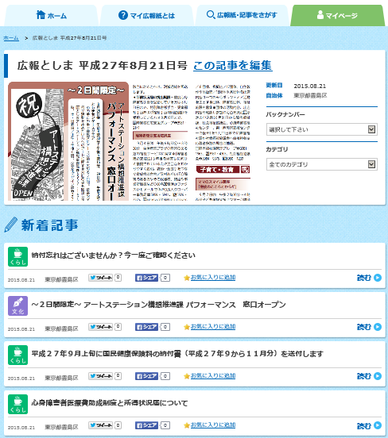



市区町村の広報紙をネットやスマホで
マイ広報紙
防災
減災
少子
高齢
産業
創出
防犯
医療
教育等
By 一般社団法人オープン・コーポレイツ・ジャパン
ひとりひとりに届く広報紙へ
使用データ
広報紙の記事情報
データ形式
PDF、テキスト等
提供形態
パソコン、スマートフォン、twitter、FB
受賞歴
―
地域
全国の自治体
広報紙の制作と配布には年間数千万以上の予算が投じられているが、住民への到達率は年々低下している。また、インターネットによる配信方法も、パソコンからスマートフォン、ホームページからブログやSNSなどへ移行しつつある。一方、自治体においては、広報紙のスマホ対応や様々なチャネルへの配信は、コストや作業負担が大きく、なかなか進んでいません。
広報紙をオープンデータにすることで、様々なチャネルへの配信が容易になるだけでなく、広報紙データを必要とする他のWEBサービスでの利用が可能となり、結果として、住民への広報紙情報の到達率が上がっていく。マイ広報紙は自治体と住民をつなぎ、ひとりひとりに情報を届けるサービスを目指している。2016年10月現在、281自治体の広報紙を掲載し、月間のユニークユーザは11万ユーザ。
マイ広報紙に
掲載しませんか
マイ広報紙は、自治体広報紙のオープンデータの利活用実証研究として、各自治体（広報課）の協力を得て開発されたインターネット広報紙サービスです。オープンデータ化された広報紙データ、或いは公開されている広報紙データ(PDF等)をお預かりし、記事ごとにデータベース化して、マイ広報紙へ掲載しています。自治体では、掲載にかかる費用負担や作業はありません。

